Slide 1

Presentación de la sesión
Inferencia Estadística

Slide 2
Repaso y Activación de Conceptos: “Preparándonos para avanzar”

Slide 3
Título de la sesión
Distribución de Probabilidad
Aprendizajes
1. Realizar cálculos de probabilidad seleccionando la distribución de probabilidad requerida para resolver un problema.

Slide 4

Temáticas
1. Distribución de Probabilidad Discreta.
2. Distribución de Probabilidad Continua.
3. Reforzar y profundizar conceptos (asincrónico).

Slide 5
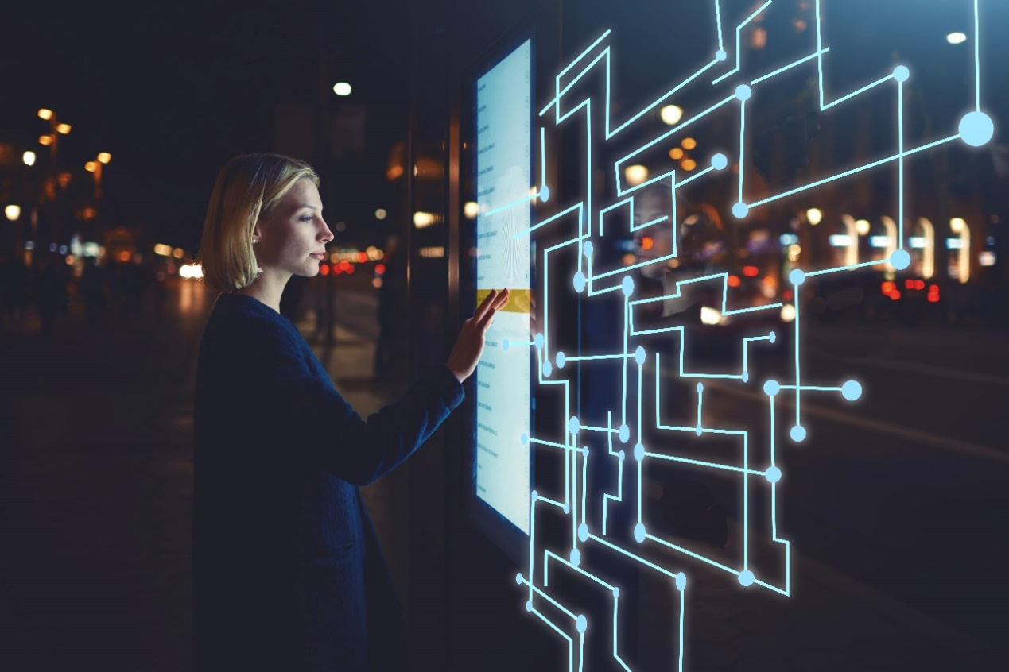
Estructura de la Sesión
Sesión Sincrónicas (3 hrs)
Distribución de Probabilidad Discreta.
Distribución de Probabilidad Continua.
Sesión Asincrónicas (1 hr)
Reforzamiento de conceptos.

Slide 6

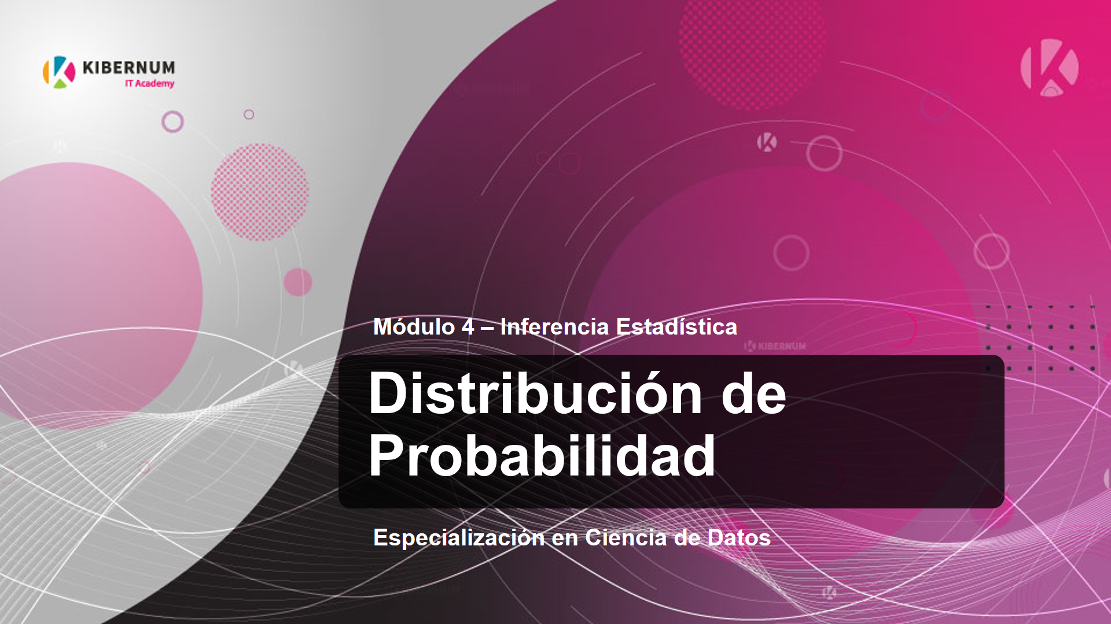
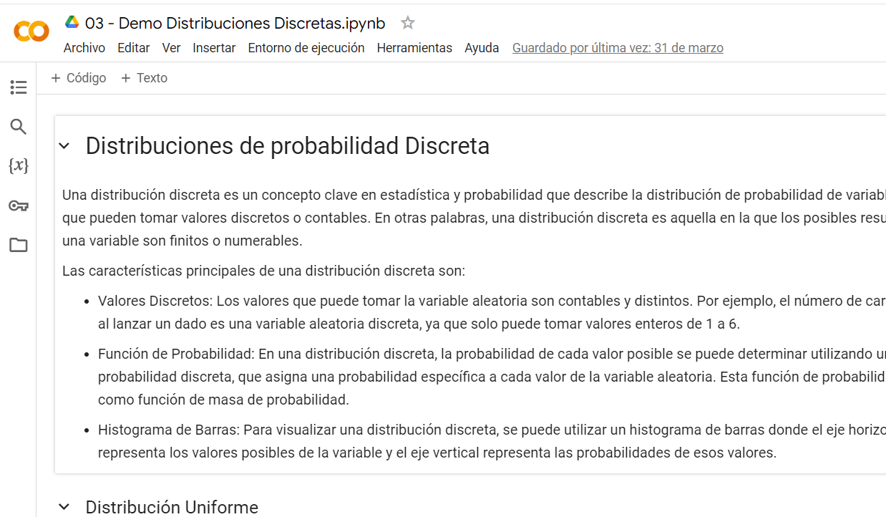
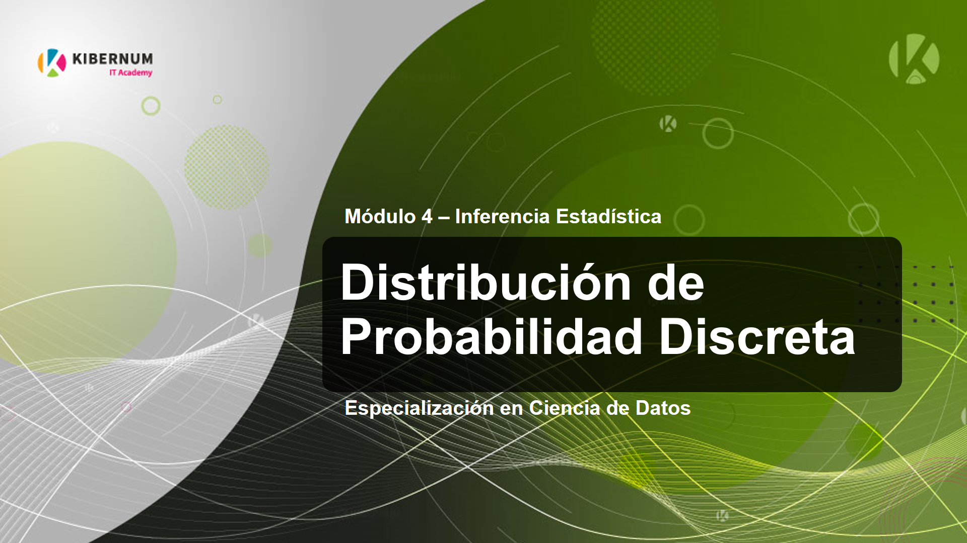
1. Distribución de Probabilidad Discreta
Presentación:
“Distribución de probabilidad.pptx”.
“Distribución de Probabilidad discretas.pptx”.
Demostración:
“Demo Distribuciones Discretas.ipynb”.

Slide 7

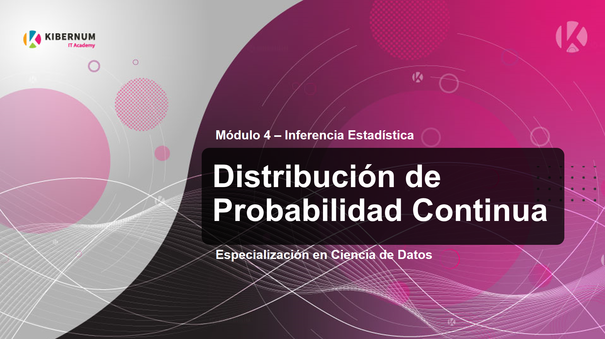
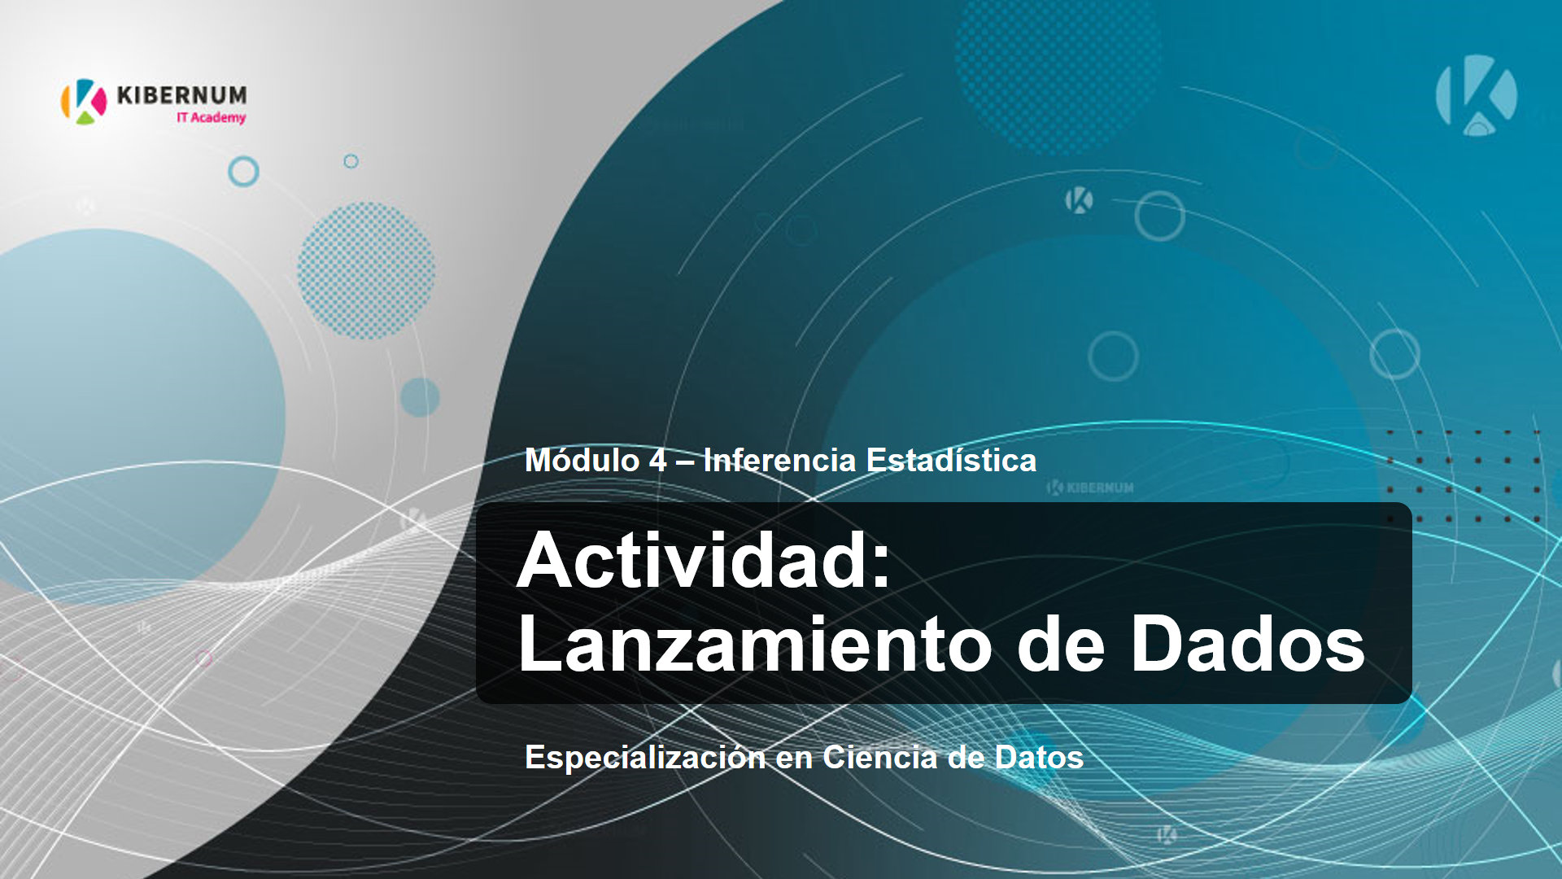
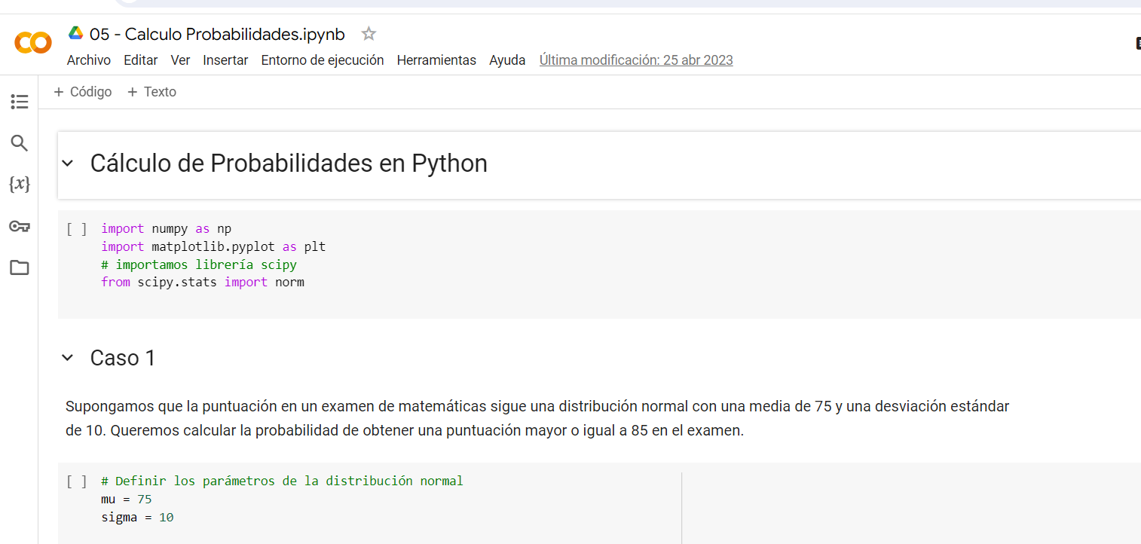
2. Distribución de Probabilidad Continua
Presentación:
“Distribución de probabilidad continua.pptx”
Demostración:
“Cálculo Probabilidades.ipynb”
Actividad:
“Lanzamiento Dados.pptx”
“Autoevaluación.xlsx”

Slide 8
3. Desafío Sesión
Actividad:
Actividad: “Distribución de probabilidad Discreta.pptx”
Lectura: “Distribución de Probabilidad.pdf”
Guía Autoestudio: “Distribuciones Continuas.ipynb”

Slide 9
Cierre de la Sesión

Slide 10
Recapitulación y Reflexión: “Lo que hemos aprendido hoy”

Slide 11

¡Consejos para el éxito!
Practica, practica y practica…
No te sientas frustrado ni sientas que no sirves para ésto, la partida siempre cuesta un poco más.
Siéntete parte de la comunidad, comparte.
“Tu FUTURO se decide por lo que haces HOY,
no MAÑANA”

Slide 12

Dudas y consultas

Slide 13
Fin de la Sesión

